Slide 1
ΟΙ ΕΠΙΠΤΩΣΕΙΣ ΤΗΣ ΧΡΗΣΗΣ ΑΛΚΟΟΛ ΣΤΗΝ ΥΓΕΙΑ ΤΟΥ ΕΦΗΒΟΥ
Ευάγγελος Γρινάκης
Ψυχίατρος
Αλκοολογικό Ιατρείο ΠαΓΝΗ

Slide 2
Οι επιπτώσεις του αλκοόλ διακρίνονται σε
Συνέπειες της τοξίκωσης, του μεθυσιού
Δυνητικά μοιραίες, Επικίνδυνες, Επιπτώσεις κατά την ανάρρωση από την τοξίκωση
Συνέπειες της επανειλημμένης έκθεσης στον εγκέφαλο
Καθημερινή χρήση, Βαριά συχνή χρήση, Επεισοδιακή βαριά χρήση
Συνέπειες στην υγεία
Σωματική και ψυχική
Έναρξη διαταραχών που θα εμφανιστούν στην ενήλικη ζωή
Συνέπειες στην σχολική, οικογενειακή και κοινωνική ζωή

Slide 3
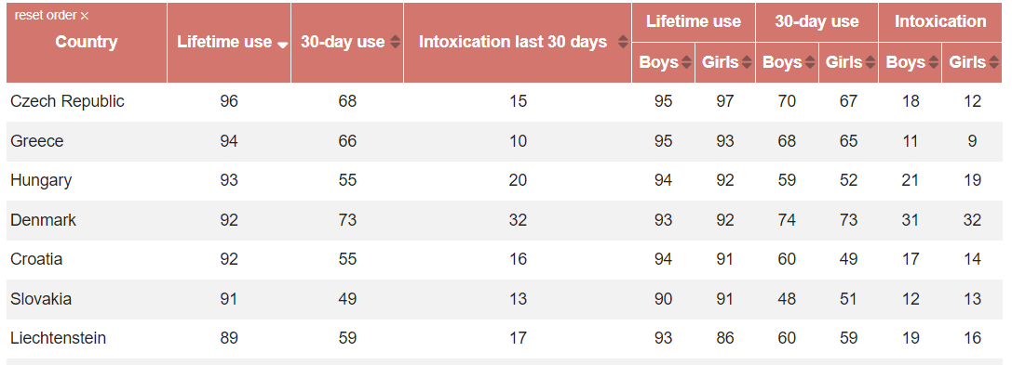
Πίνουν οι Έλληνες έφηβοι;
ESPAD: European Survey Programm on Alcohol and other Drugs

Slide 4
Άμεσες μοιραίες τοξικές επιδράσεις
Άμεση δηλητηρίαση, μπορεί και θάνατος
Τροχαία ατυχήματα
Πρώτη αιτία θανάτου στην εφηβική ηλικία
Πιο πιθανό να εμπλακεί ένας έφηβος απ' ότι ένας ενήλικας
Εμπλοκή σε βίαια περιστατικά, σοβαροί τραυματισμοί
Άρση αναστολών
Κακή κρίση
Λάθος μέρος, λάθος στιγμή
Αυτοκτονικότητα
Ενισχύει τον αυτοκτονικό ιδεασμό.
Μειώνει τις αναστολές.

Slide 5
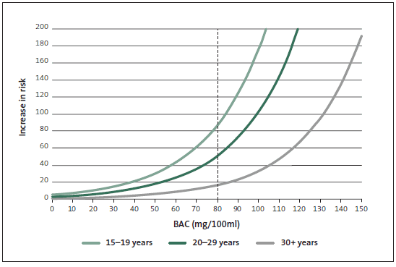
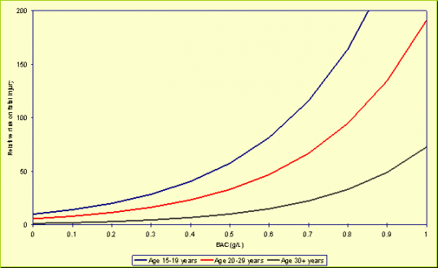
Αλκοόλ και οδήγηση σε σχέση με την ηλικία

Slide 6
Άμεσες επικίνδυνες τοξικές επιδράσεις
Ανεπιθύμητη εγκυμοσύνη
Αυξάνει τη σεξουαλική διέγερση
Μειώνει τις αναστολές
Θολώνει τη συνείδηση
Έκθεση σε βιασμό, σεξουαλική παρενόχληση, κακοποίηση, εξευτελισμό
Συνήθως μετά από ομαδική χρήση
Δημοσιοποίηση στο διαδίκτυο
Παραβατικότητα
Εξασθένιση αυτοελέγχου
Παραβατικές παρέες

Slide 7
Άμεσες τοξικές επιδράσεις: hangover
Διαρκεί 1-2 μέρες μετά από την κατανάλωση και εξαρτάται από την ποσότητα.
Ορθοστατική υπόταση
Ναυτία ή εμετός
Καταθλιπτικό συναίσθημα ή ευερεθιστότητα
Τρόμος ή ρίγος
Ταχυκαρδία
Εφίδρωση
Ταχύπνοια
Αϋπνία
Μυϊκοί πόνοι
Αδυναμία
Απουσίες από το σχολείο

Slide 8
Επιδράσεις του αλκοόλ στη σωματική υγεία των εφήβων
Δεν παθαίνουν βλάβες αντίστοιχες με τους ενήλικες, λόγω μικρού χρονικού διαστήματος χρήσης.
Χειρότερη γενική κατάσταση υγείας σε σχέση με εφήβους που δεν καταναλώνουν αλκοόλ.
Χαμηλότερη οστική πυκνότητα
Τρανσαμινασαιμία
Χειρότερη στοματική υγεία
κάπνισμα
Μεγαλύτερες επιπτώσεις στην υγεία μετά την ενηλικίωση
Ο τρόπος χρήσης συνεχίζεται και στην ενήλικη ζωή.
Πιο πιθανό όσο μικραίνει η ηλικία έναρξης και μεγαλώνει η ποσότητα που καταναλώνεται.

Slide 9
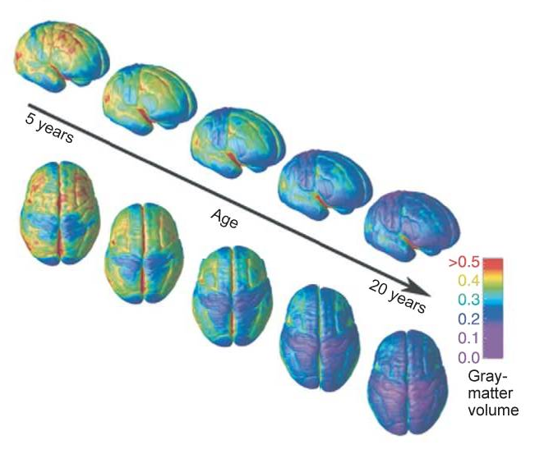
Η ωρίμανση του εγκεφάλου
5 ετών
ηλικία
20 ετών
Όγκος φαιάς ουσίας

Slide 10
Επιδράσεις της χρήσης αλκοόλ στην εφηβεία στην ενήλικη ζωή
Η χρήση αλκοόλ στην εφηβεία αφήνει πάντα σημάδια…
Εξάρτηση από αλκοόλ
Αύξηση κινδύνου περίπου 5 φορές
Αυξημένη πιθανότητα για χρήση ουσιών
Η χρονική σειρά έκθεσης σε χρήστες ναρκωτικών είναι συνήθως (εμπειρικά): αλκοόλ στα 11, νικοτίνη στα 12, κάναβη στα 14, ηρωίνη στα 17
Κάπνισμα
Ατυχήματα
Μειωμένη κοινωνική λειτουργικότητα
Ανωριμότητα
Πτωχότερη ακαδημαϊκή πορεία.

Slide 11
Όσο πίνω, καπνίζω
ESPAD: European Survey Programm on Alcohol and other Drugs

Slide 12
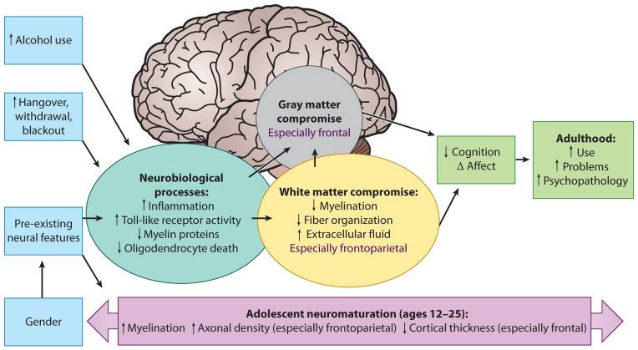
Νευροβιολογικές επιπτώσεις χρήσης αλκοόλ
Χρήση αλκοόλ
Hangover
Στέρηση
λιποθυμία
βλάβη φαιάς ουσίας
Ιδίως μετωπιαία
↓ γνωσιακών λειτουργιών
Συναισθηματική αστάθεια
Ενήλικη ζωή
↑ χρήση αλκοόλ
↑ προβλήματα
↑ ψυχοπαθολογία
Νευροβιολογικές διαδικασίες
↑ φλεγμονής
↓ μυελίνης
↓νευρογένεσης/γλοίας
Βλάβη λευκής ουσίας
↓μυελίνωσης
↓ οργάνωσης ινιδίων
↑ εξωκυττάριου υγρού
Ιδίως μετωποκροταφικά
Προϋπάρχον νευρωνικό υπόβαθρο
Νευρο-ωρίμανση κατά την εφηβεία (έτη 12-25)
↑ μυελίνωσης ↑ αξονικής πυκνότητας (ιδίως μετωποκροταφικά)
↓ πάχους φλοιού (ιδίως μετωπιαία)
φύλο

Slide 13
Γνωστικές επιπτώσεις
Μειωμένη χωρική μνήμη εργασίας (spatial working memory)
Απαραίτητη στην αντίληψη του περιβάλλοντος και τον προσανατολισμό
Βλάβη με 1-2 χρόνια βαριάς χρήσης
Λεκτική κωδικοποίηση
Καθυστερημένη και πτωχότερη λεκτική εκμάθηση
Προβληματική λεκτική επεξεργασία
Ακόμα και με επεισοδιακή βαριά χρήση (binge-driknking)
Μείωση ικανότητας επιθυμητής αναστολής συμπεριφοράς
Βασική νοητική διεργασία με άμεση επίδραση στη συγκέντρωση, την κινητικότητα και την παρορμητικότητα
Ακόμα και με επεισοδιακή βαριά χρήση
Διέγερση σε εξαρτημένο ερέθισμα (cue reactivity)
Εμφάνιση έντονης επιθυμίας χρήσης παρουσία ερεθίσματος συνδεδεμένου με χρήση
Το εκμεταλλεύονται οι διαφημιστές.

Slide 14
Επιδράσεις στην ψυχική υγεία
Δεν προκαλείται μείζων νόσος, αλλά
Αυξάνει την πιθανότητα του καπνίσματος
Αυξάνει την πιθανότητα χρήσης άλλων ουσιών
Συναισθηματική ευμεταβλητότητα
Άγχος
Θυμός
Κατάθλιψη
Αυτοκτονικός ιδεασμός
Άρση αναστολών → απόπειρα

Slide 15
Προβλήματα στην οικογένεια
Απόσυρση
Μειωμένη επικοινωνία
Αποφυγή έκφρασης
Συγκρούσεις
Καυγάδες
Φυγή από το σπίτι
Ψέματα

Slide 16
Προβλήματα στο σχολείο
Παρακολούθηση
Νύστα
Κοπάνες
Αποβολές
Εγκατάλειψη σχολείου
Ακαδημαϊκή επίδοση
Δεν διαβάζει
Πτώση βαθμών
Μειωμένη κατανόηση
Συμπεριφορά
Συγκρούσεις με καθηγητές και μαθητές
Περιθωριοποίηση
Αλλαγή παρέας

Slide 17
Προβλήματα κοινωνικότητας
Συμπεριφορά
Προβληματική επικοινωνία
Καυγάδες
Σχέσεις με όμοιους
Αλλαγές στις παρέες
Χρήση με την παρέα
Σεξουαλικότητα
Πρώιμη πρώτη ερωτική πράξη
Ασύνετη ερωτική συμπεριφορά
Σεξουαλικώς μεταδιδόμενα νοσήματα
Εγκυμοσύνη
Εργασία
Απουσία από την εργασία
Απολύσεις
Παραιτήσεις
Παραβατική συμπεριφορά
Φθορά ιδιοκτησίας
Κλοπές
Τροχαίες παραβάσεις, οδήγηση υπό την επήρεια αλκοόλ

Slide 18
Συμπερασματικά…Η χρήση αλκοόλ στην εφηβεία
Θέτει με μη προβλέψιμο τρόπο σε κίνδυνο τη ζωή του εφήβου.
Αυξάνει τον κίνδυνο εμφάνισης εξάρτησης στην ενήλικη ζωή.
Αυξάνει τον κίνδυνο χρήσης και άλλων ναρκωτικών ουσιών
Επηρεάζει τον ακόμα αναπτυσσόμενο εγκέφαλο.
Παρεμποδίζει την ομαλή γνωστική λειτουργία και τη μάθηση.
Συνδέεται με προβλήματα στην οικογένεια, το σχολείο, την κοινωνικότητα και την κοινωνικοποίηση.
ΣΥΝΙΣΤΑΤΑΙ Η ΑΠΟΦΥΓΗ ΧΡΗΣΗΣ ΑΛΚΟΟΛ ΚΑΤΑ ΤΗΝ ΕΦΗΒΕΙΑ
ΟΣΟ ΑΡΓΟΤΕΡΑ, ΤΟΣΟ ΚΑΛΥΤΕΡΑ.

